Slide 1
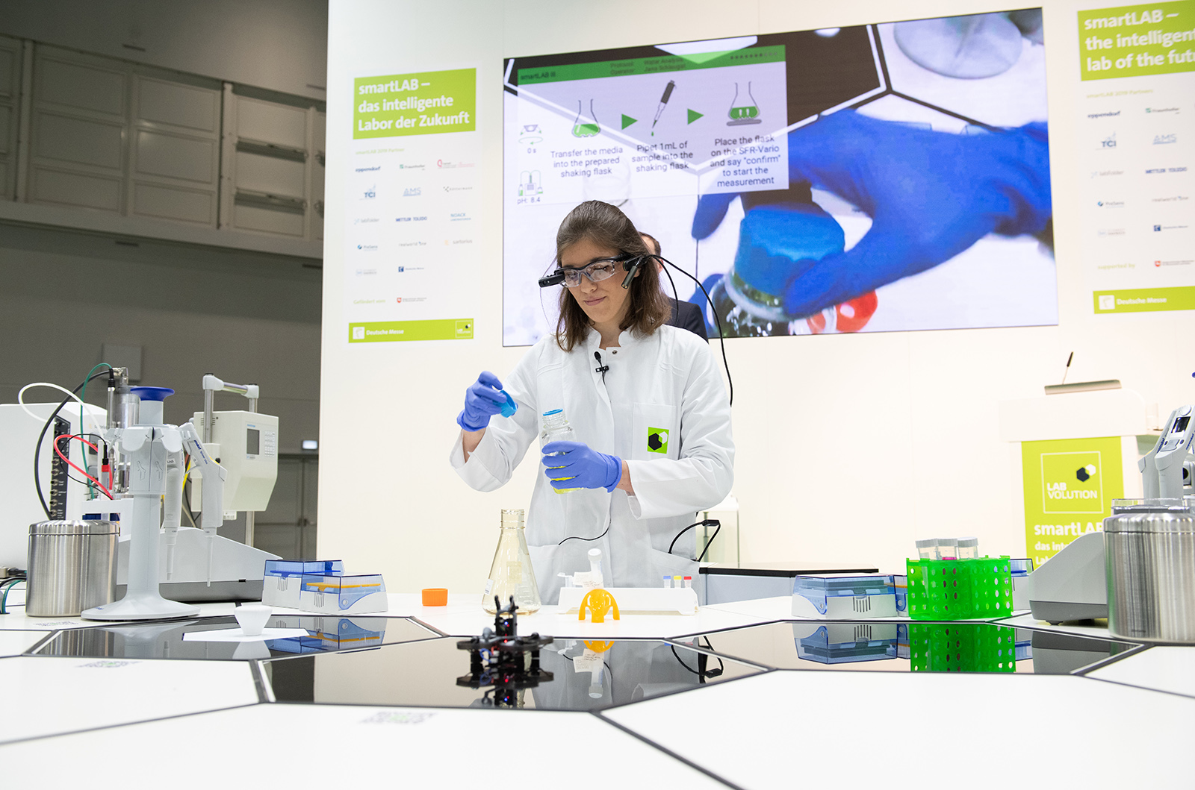
PRODUCT LAUNCH
PRODUCT LAUNCH
安全管“家”
“ ”
安全管 家
实验室安全领导者，为科研保驾护航
实验室安全领导者，为科研保驾护航
参赛组别：高校主赛道——师生共创组
参赛组别：高校主赛道——师生共创组
所属省份：江西省
所属省份：江西省
所属高校：南昌大学
所属高校：南昌大学
汇报人：余传鑫
汇报人：余传鑫
联系方式：15770722310
联系方式：15770722310
Notes:
“”

Slide 2

项目介绍
安全管“家”，专注于实验室安全的360卫士

Slide 3
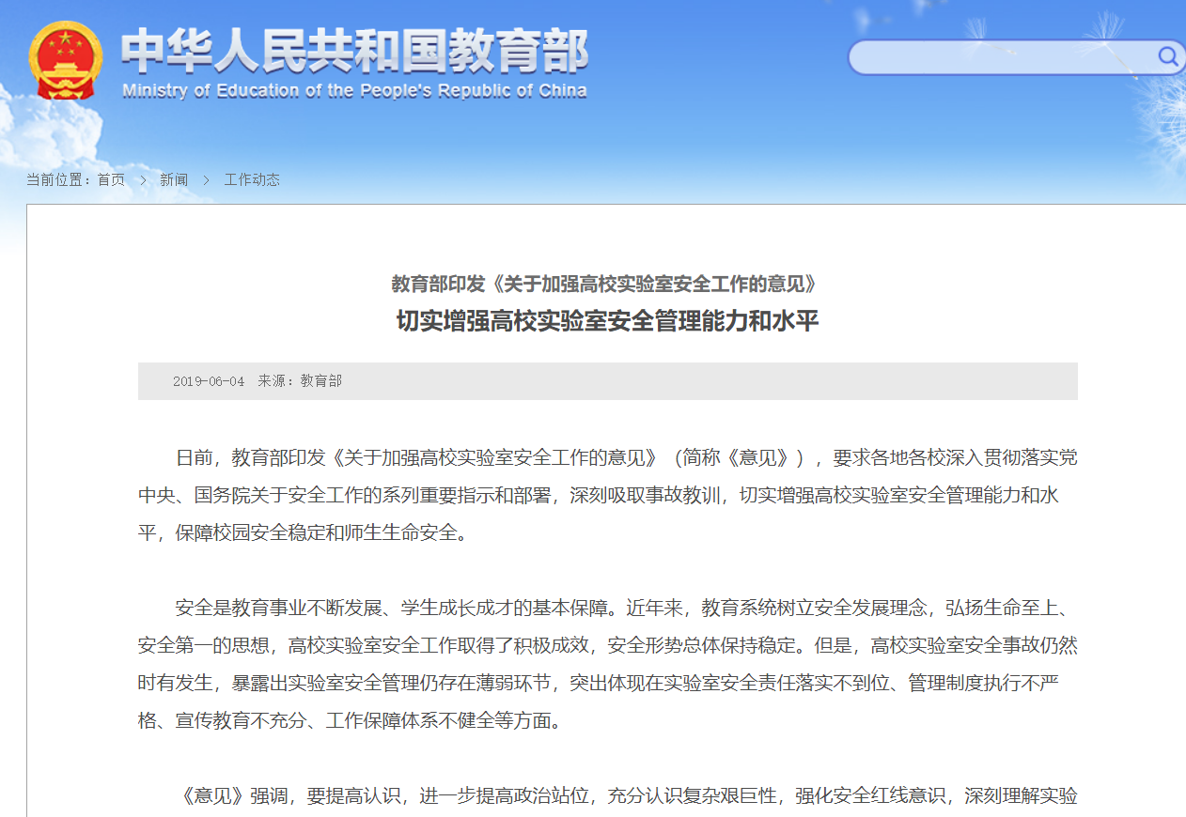
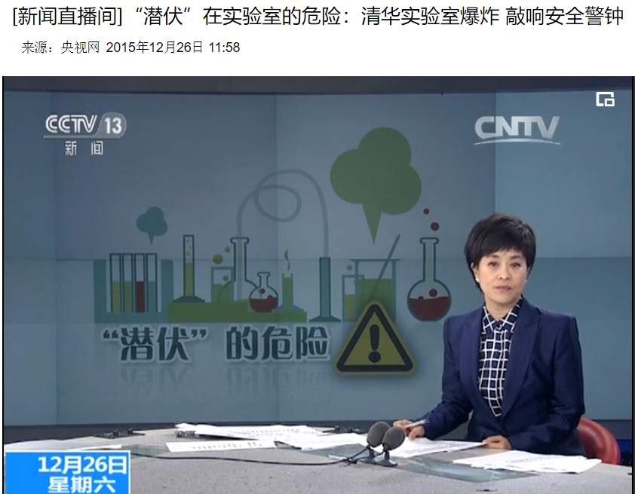
项目背景
2010-2019年各类事故发生比例
2010-2019年全国高等院校重大实验室事故损失统计图（单位：万元）
上亿级损失
政策导向
社会各界人士看好
传统的管理和技术不足
过分依赖人工管理
反应速度慢
敏感性低

Slide 4
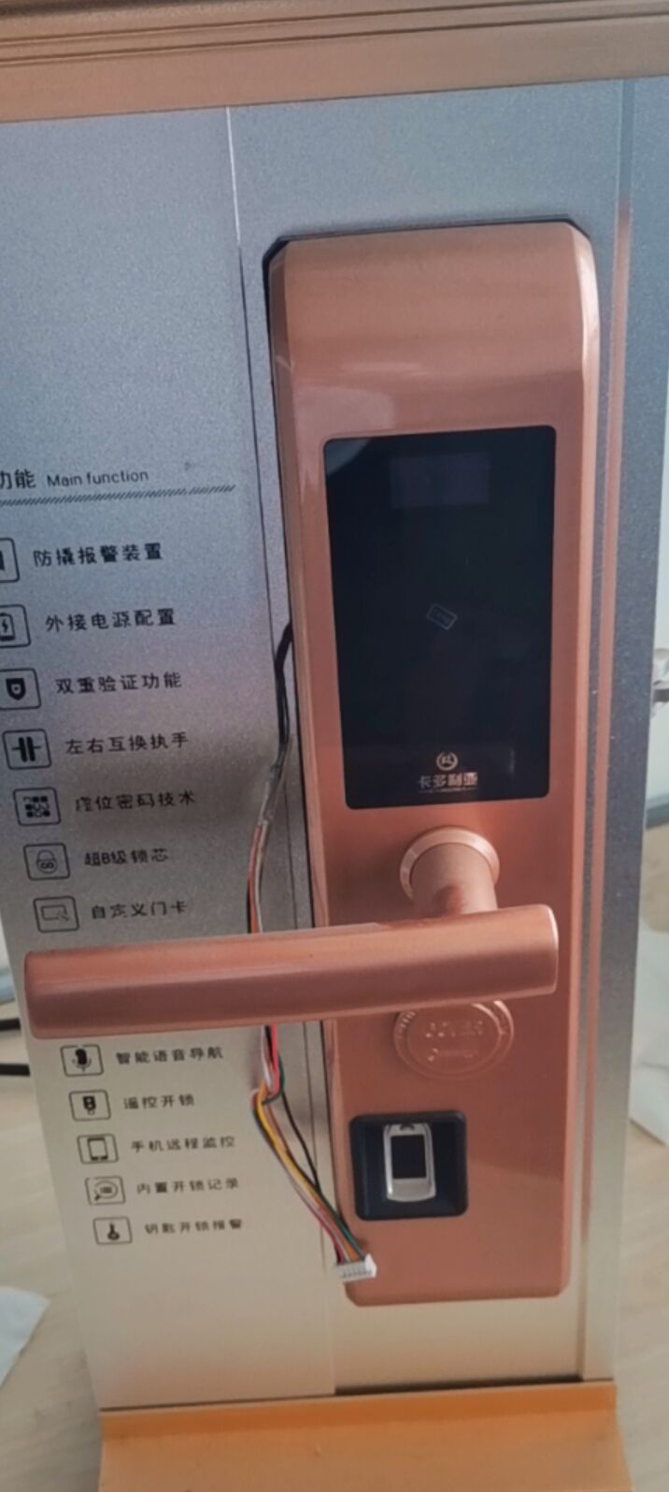
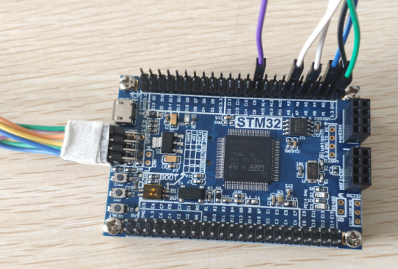
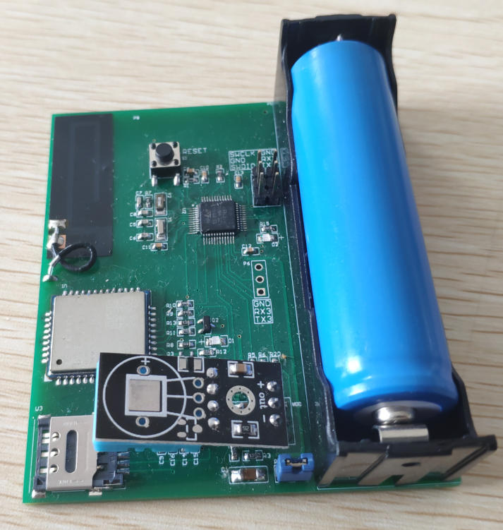
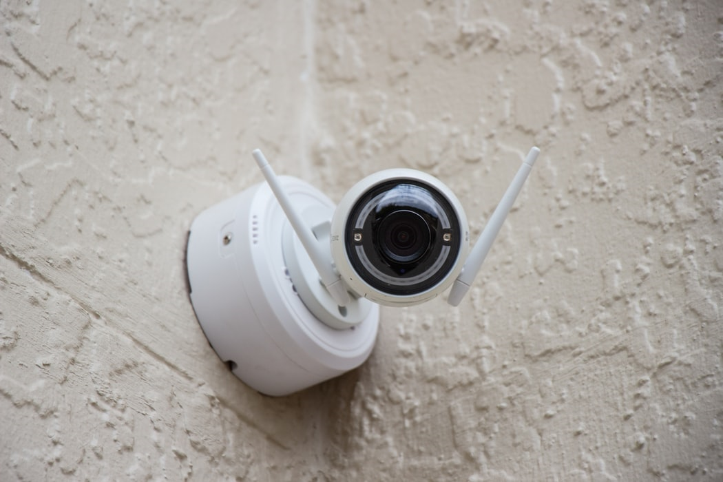
功能介绍
预约门禁准入系统
气体报警系统
温湿度报警系统
智能监控系统

Slide 5
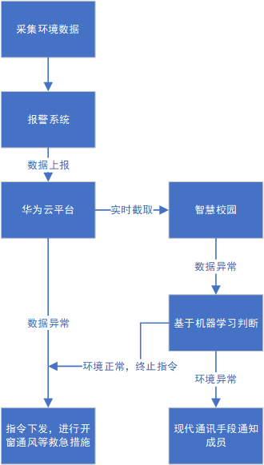
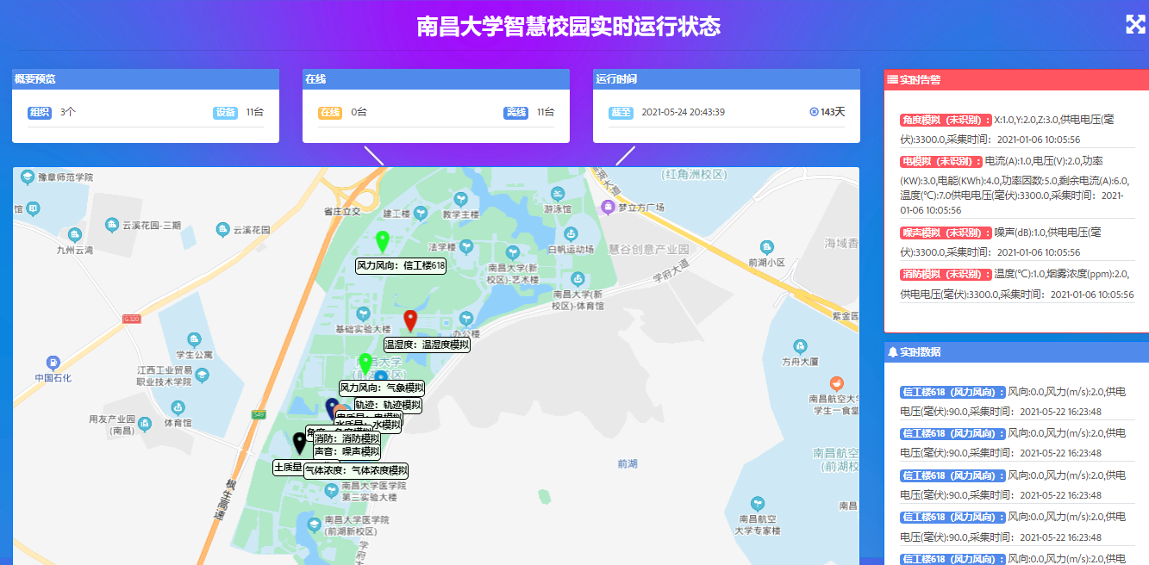

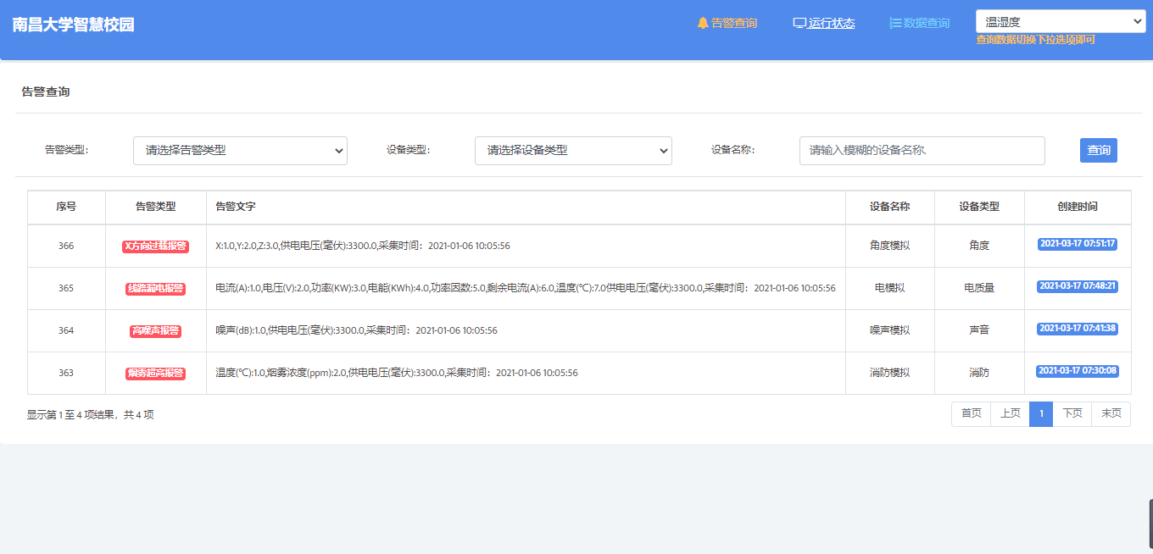
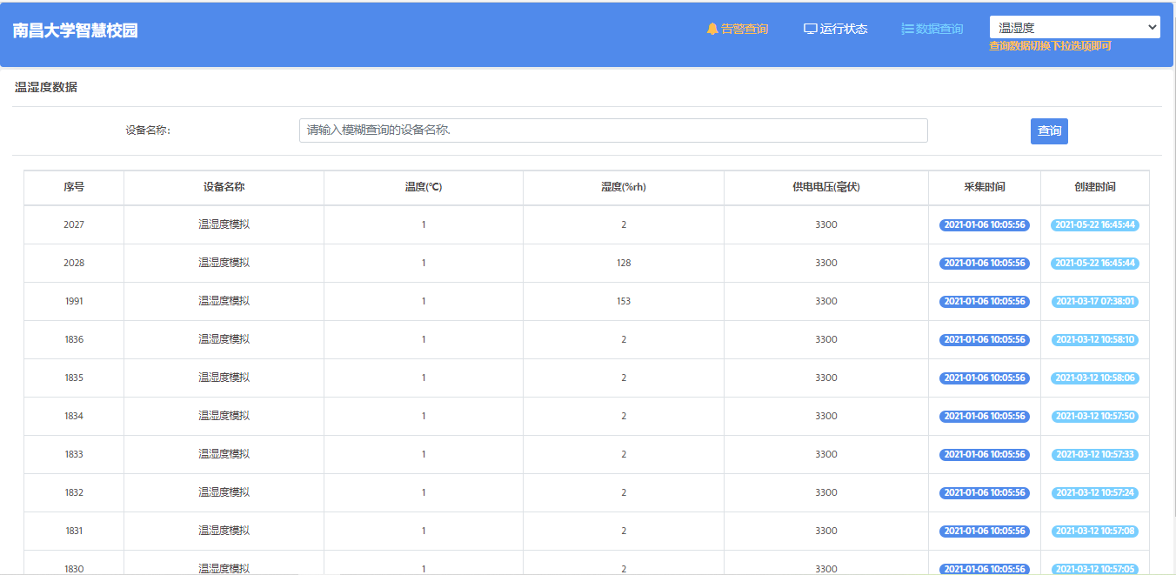
产品介绍
系统网页：http://124.70.98.49 或者 http://smartcampus.ncu.edu.cn
实时监控各个传感
异常数据报警
数据查询

Slide 6
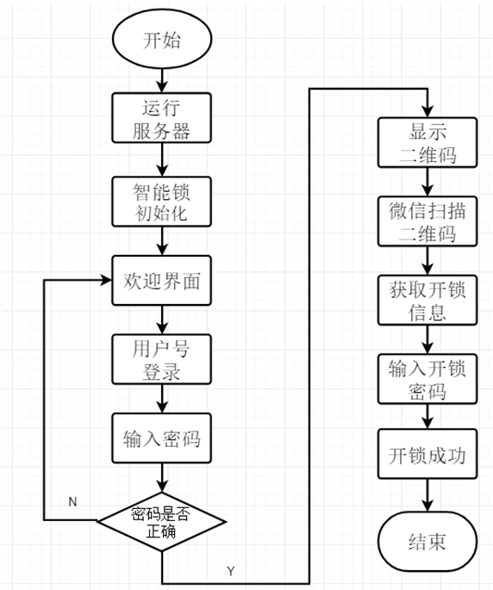
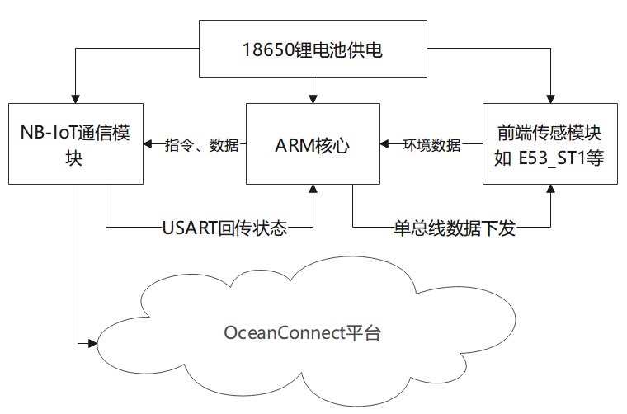
模块介绍
报警系统
门禁系统

Slide 7
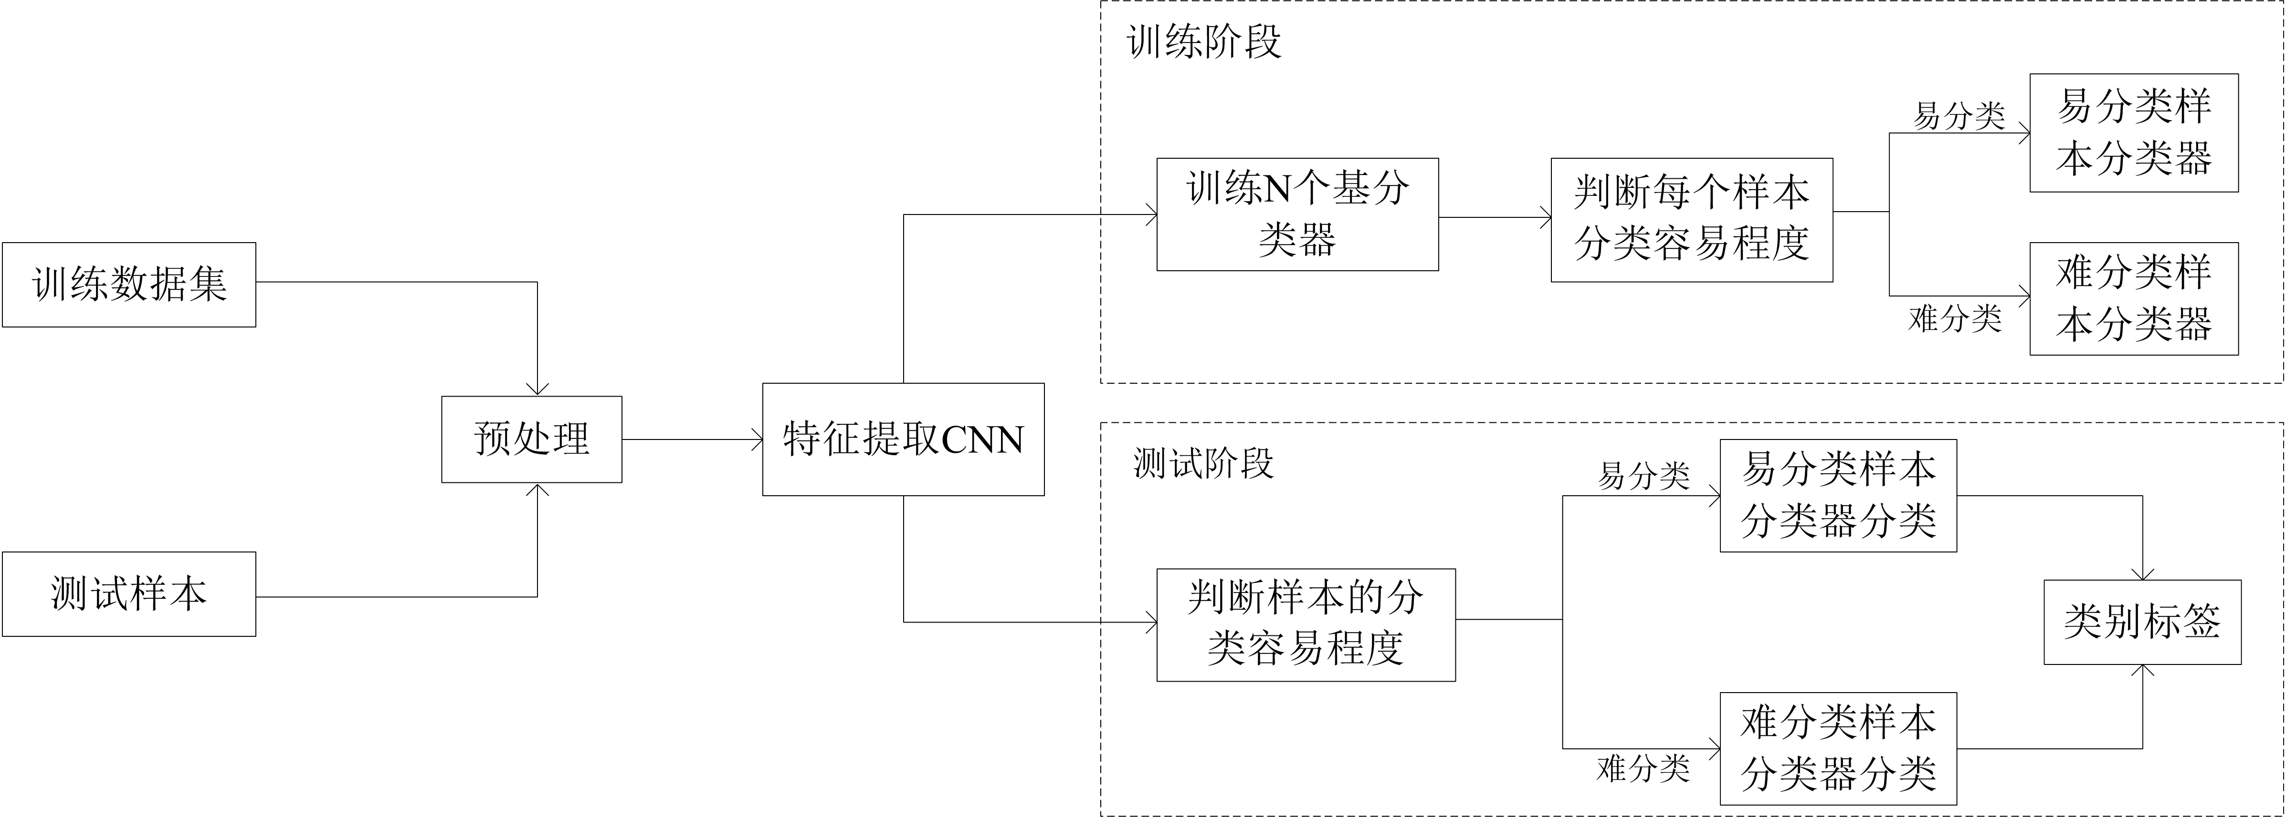
产品优势
我们的产品优势主要有两个：复杂度感知分类算法和NB-IoT
防火防盗
识别人的异常行为
判断人的精神状态
视频人脸表情识别图

Slide 8



产品优势
NB—IoT技术的主要特征：连接能力强、覆盖率广、低功耗
连接能力强
覆盖广
低功耗

Slide 9
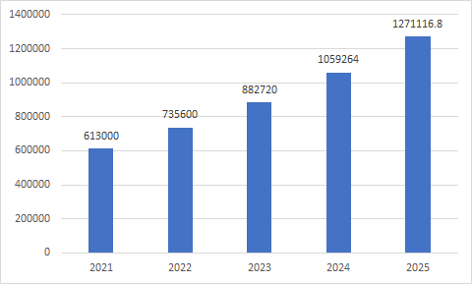
市场容量
5年市场容量预测图（单位：万元）
百亿级的市场

Slide 10
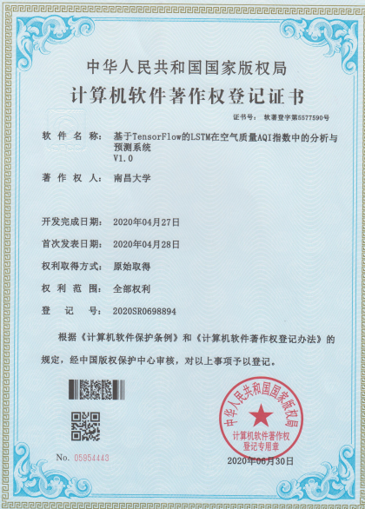
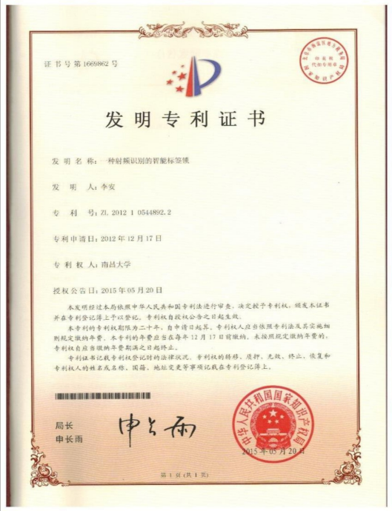
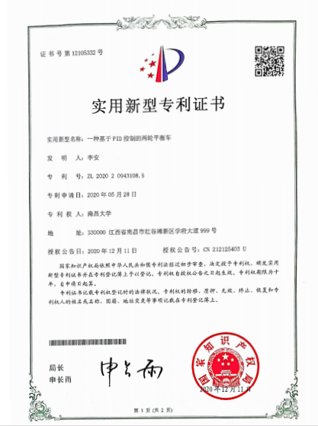
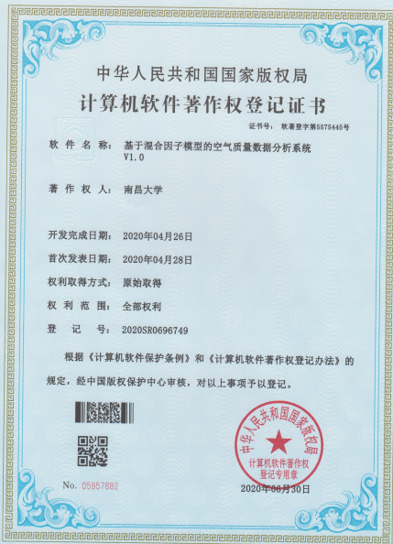
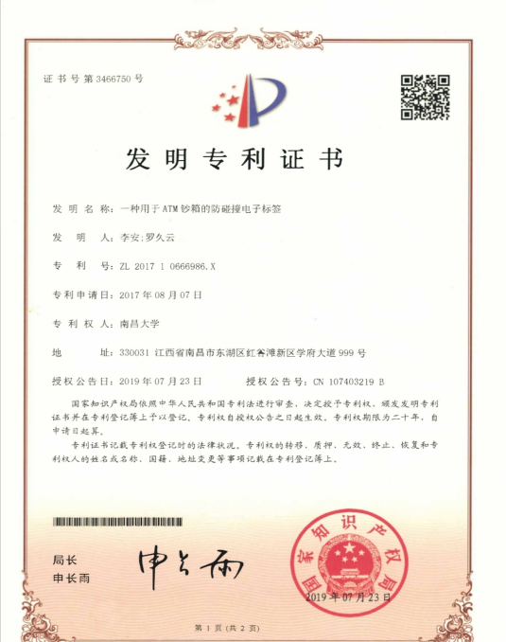
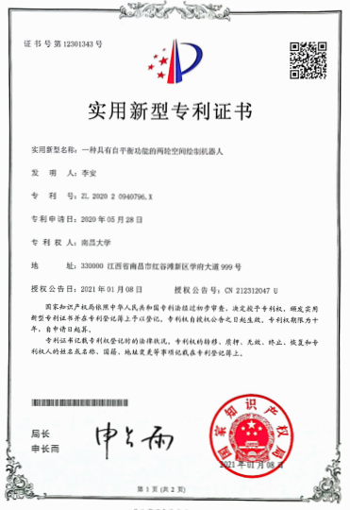
技术支撑
两个发明专利
两个实用新型专利
两个软件著作权
两篇发明专利处于公开阶段：
[1] 李安,罗久云, 郭涛, 余传鑫, 李智龙，一种具有远程控制功能的工业废气检测设置, 发明专利，中国。 公开阶段
[2] 李安, 宋县峰, 罗久云, 一种基于机器视觉的物料搬运系统及搬运方法, 发明专利，公开阶段。

Slide 11
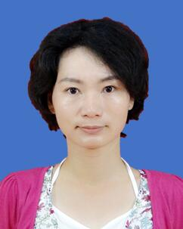
指导老师
李安—南昌大学信息工程学院教授、博士生导师
江西省杰出青年人才资助计划入选者
发明专利“一种射频识别的智能标签锁 ”的产业化，实现公司年总产值逾1000万元
在国内外学术刊物和会议上发表学术论文30余篇
华为HCIP-IoT 高级开发工程师，华为HCIP-IoT认证讲师
国家自然科学基金委同行评议专家，江西省大数据专家，江西省/广东省/山西省/河南省科学技术奖励评审专家。
先后完成了国家自然科学基金项目3项（主持2项），江西省自然科学基金青年重大项目、江西省对外科技合作计划等省部级科研项目12项（主持8项）

Slide 12
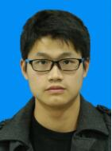
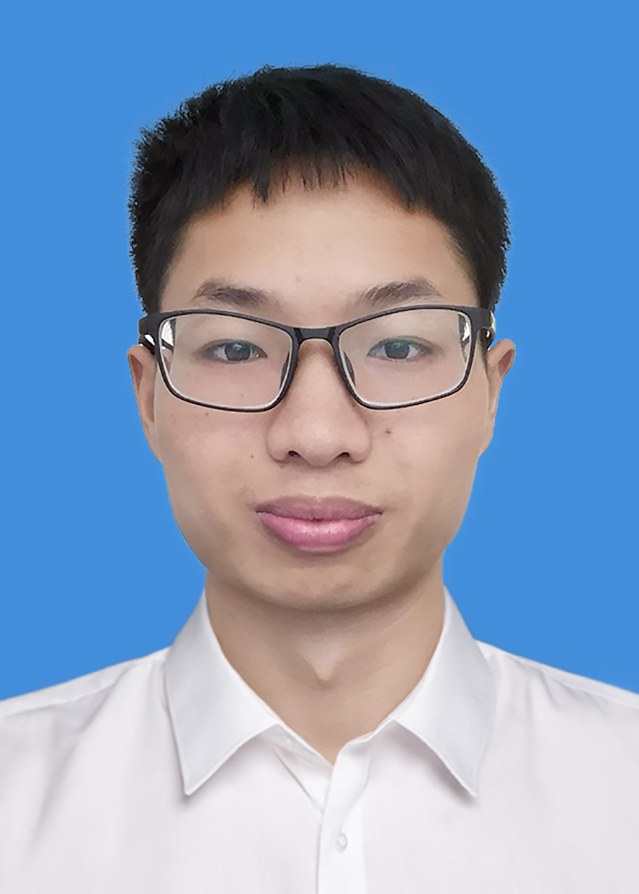
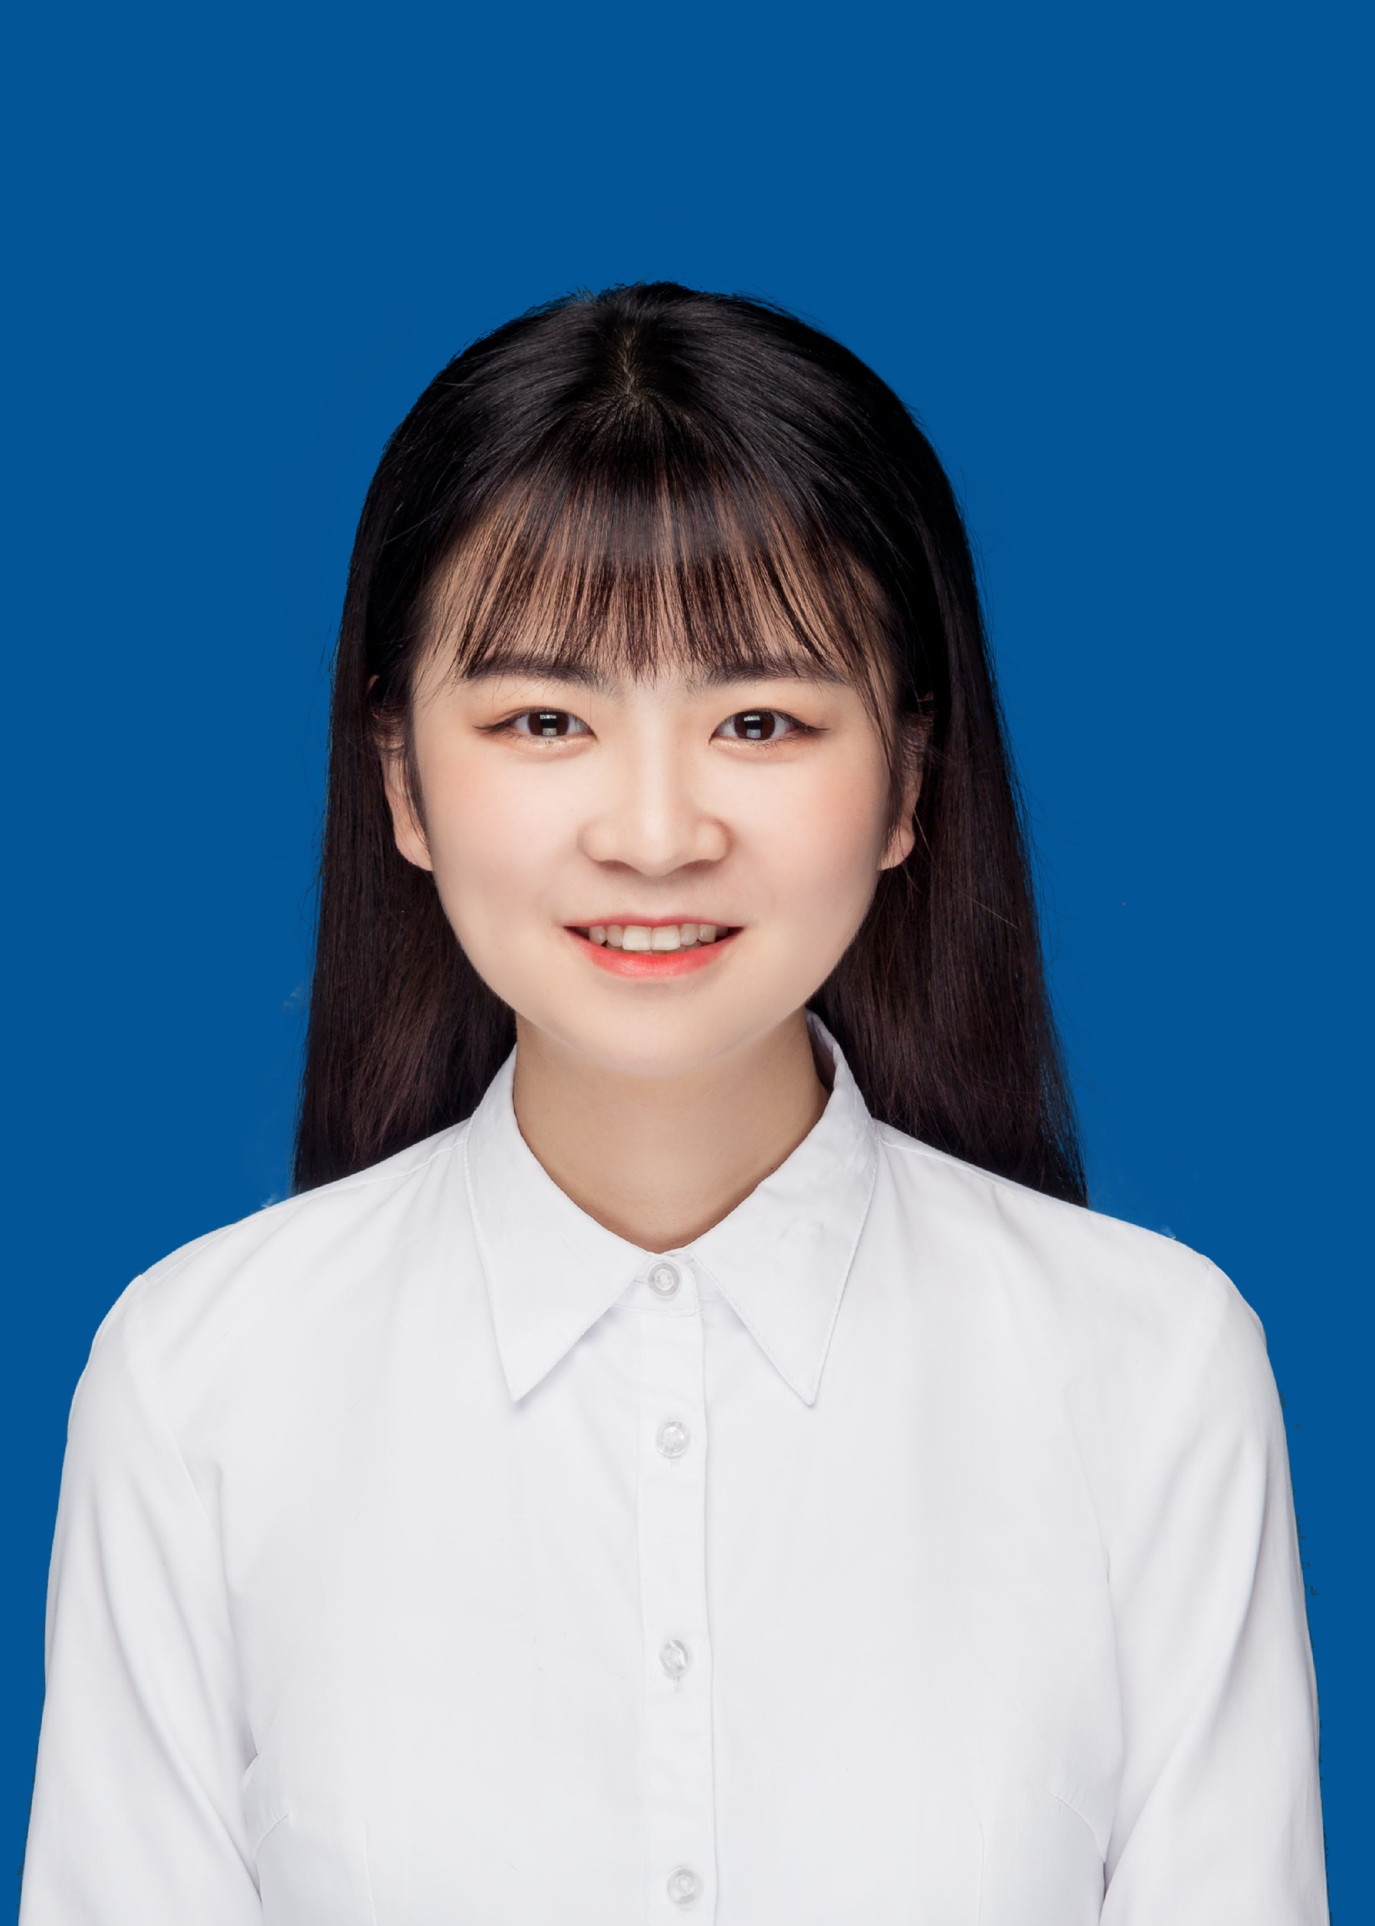
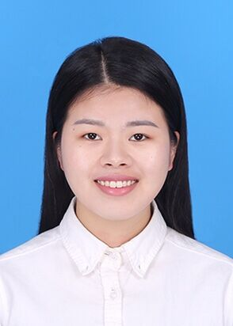
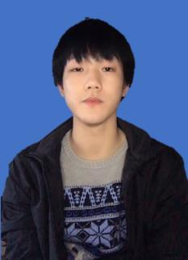
团队介绍
李安 总经理兼执行董事长
江西省杰出青年人才资助计划入选者、发明专利“一种射频识别的智能标签锁 ”的产业化，实现公司年总产值逾1000万元
李智龙 技术总监
第六届南昌大学“互联网+”大学生创新创业大赛校赛一等奖、2020中国机器人大赛暨机器人世界杯中国赛二等奖
余传鑫 市场总监
曾实习于赣州蔓龙科技有限公司，在产品推销过程中获得了本季度销售冠军。通过多次社会实践以及亲身体验，对于市场推广积累了丰富的经验。
谢文婷 技术部经理
2018年参加科研课题《掺杂半导体超材料光学特性研究》，并申请实用型新型专利《一种超材料反射膜及其制作方法》；具有较强的科研能力。
王璠 财务总监
参与省部级科研项目“地方政府风险管理”；在2018年7月至2019年9月任职于中国建设银行江西分行，有很强的财务分析管理知识。
郭涛 市场部经理
专业知识扎实，学习成绩良好，获一等学业奖学金。本科时期曾任校权益部部长，参加由共青团中央举办的第十七届全国大学生机器人大赛。

Slide 13

THANKS

